Slide 1
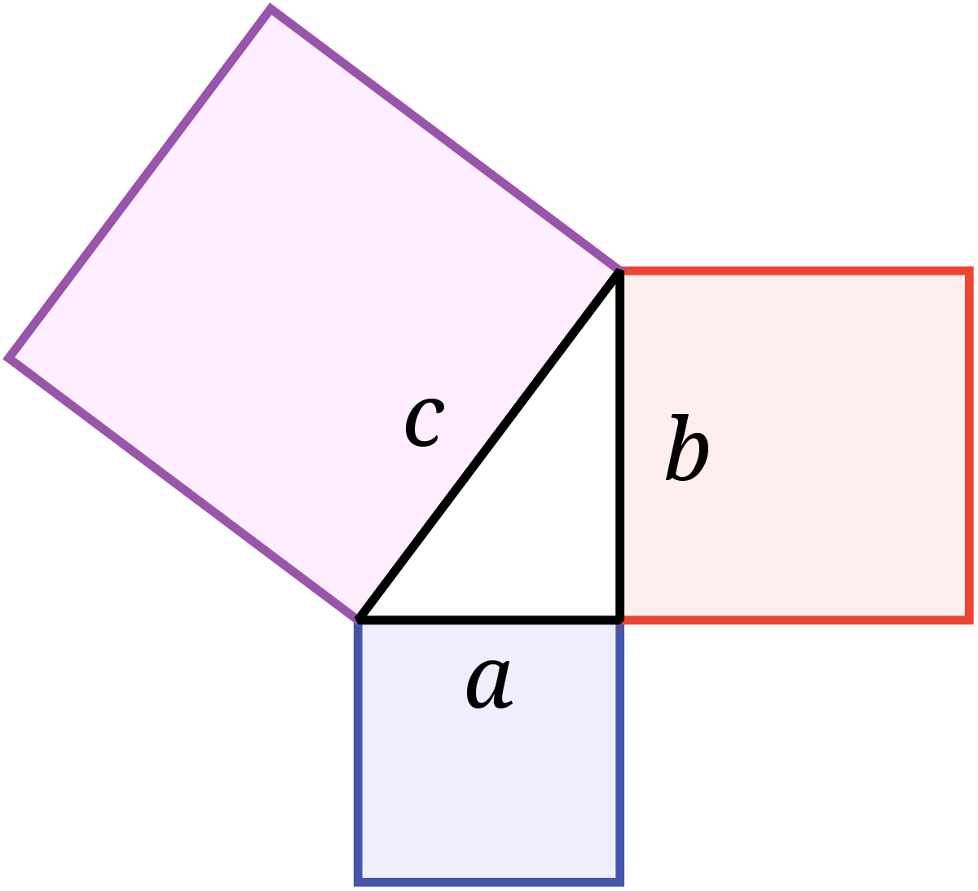
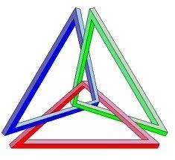
الوحـدة الخـامسـة
المثلثات و نظرية فيثاغورس

Slide 2



صفحة $411$
سوف نتعلم :
حل مسائل باستخدام نظرية فيثاغورس

Slide 3
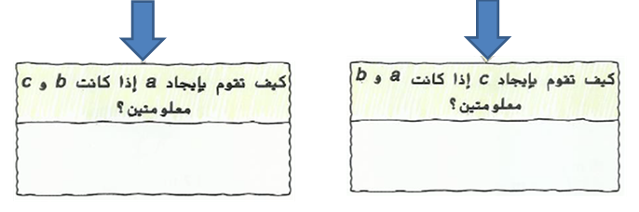
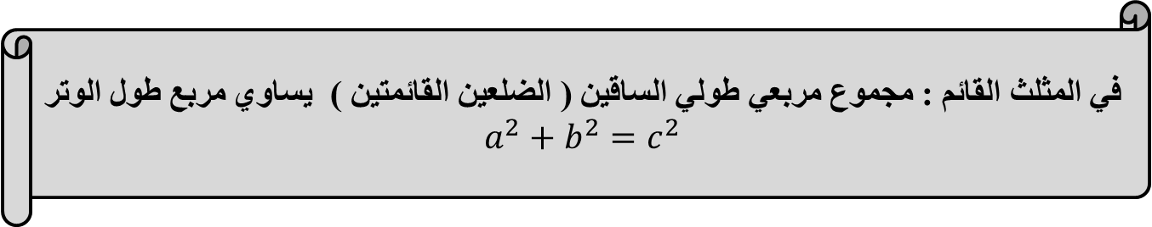
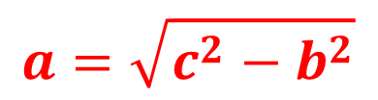
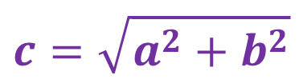
تحديد البنية - تمهيد
كيف تستخدم نظرية فيثاغورس ؟
في المثلث القائم : مجموع مربعي طولي الساقين ( الضلعين القائمتين ) يساوي مربع طول الوتر
$$a^{2}+b^{2}=c^{2}$$
$$a=\sqrt{c^{2}−b^{2}}$$
$$c=\sqrt{a^{2}+b^{2}}$$

Slide 4

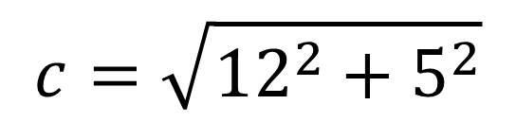
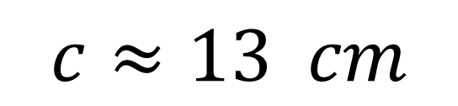
مراجعة لما سبق
إيجاد طول الوتر :
$$c=\sqrt{{12}^{2}+5^{2}}$$
$$c≈13 cm$$

Slide 5
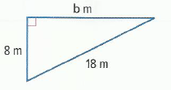
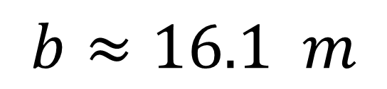
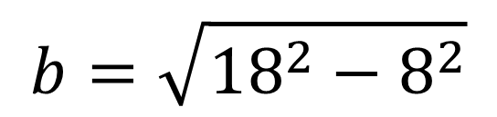
مراجعة لما سبق
إيجاد طول الساق :
$$b=\sqrt{{18}^{2}−8^{2}}$$
$$b≈16.1 m$$

Slide 6
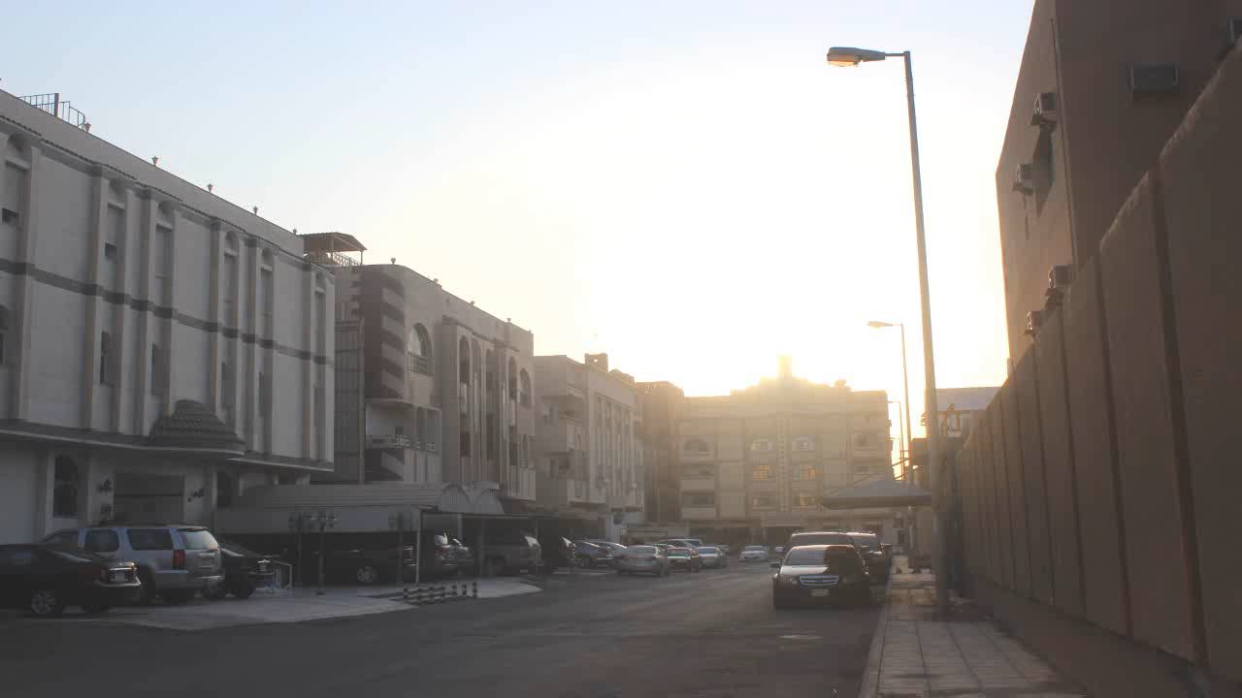
مشاهدة فيديو

Slide 7
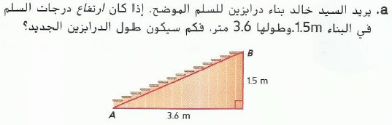
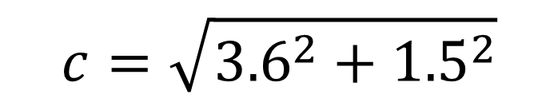

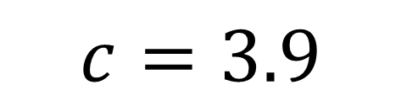
مثال ( 1 )
تأكد من فهمك : صفحة 425
$$c=\sqrt{{3.6}^{2}+{1.5}^{2}}$$
$$c=3.9$$
سيكون طول الدرابزين $3.9 m$

Slide 8
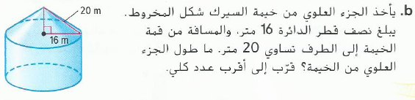
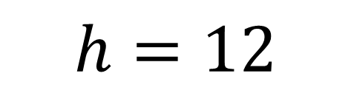
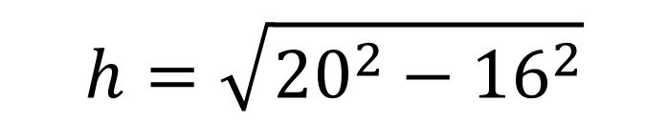
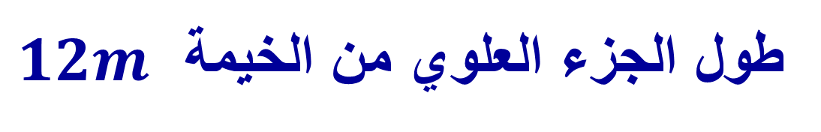
مثال ( 2 )
تأكد من فهمك : صفحة 426
$$h=\sqrt{{20}^{2}−{16}^{2}}$$
$$h=12$$
طول الجزء العلوي من الخيمة $12m$

Slide 9
تمرين موجّه صفحة 426
حُل التمارين 1 – 2 - 3

Slide 10
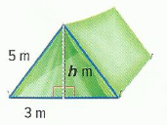



تمرين موجه صفحة 426
ما ارتفاع الخيمة ؟
$$h=\sqrt{5^{2}−3^{2}}$$
$$h=4$$
ارتفاع الخيمة $4m$

Slide 11

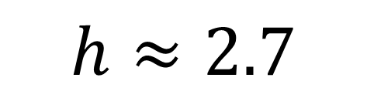
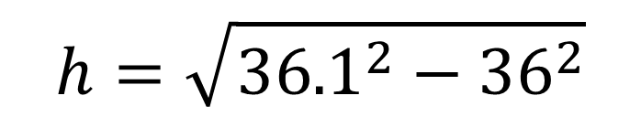

تمرين موجه صفحة 426
2. ما ارتفاع منحدر الكراسي المتحركة ؟
$$h=\sqrt{{36.1}^{2}−{36}^{2}}$$
$$h≈2.7$$
ارتفاع منحدر الكراسي المتحركة $2.7m$ تقريباً

Slide 12
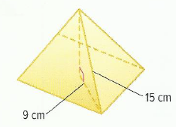
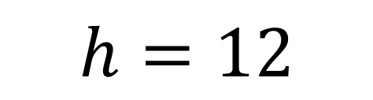
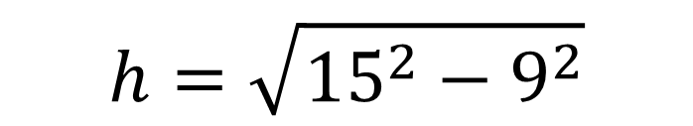

تمرين موجه صفحة 426
3. صنعت نسرين نموذجاً للهرم الذي رأته في حصة التاريخ .
ما ارتفاع هذا النموذج ؟
$$h=\sqrt{{15}^{2}−9^{2}}$$
$$h=12$$
ارتفاع النموذج $12 cm$

Slide 13


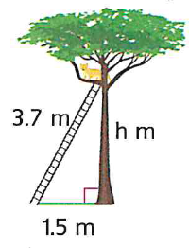
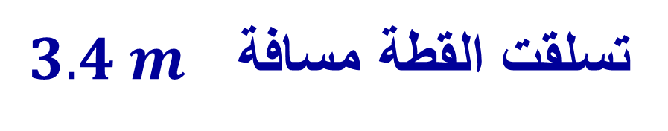
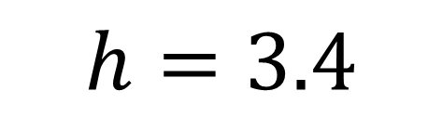
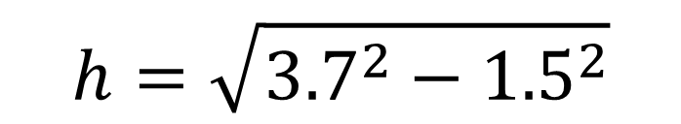
صفحة 427
$$h=\sqrt{{3.7}^{2}−{1.5}^{2}}$$
$$h=3.4$$
تسلقت القطة مسافة $3.4 m$

Slide 14
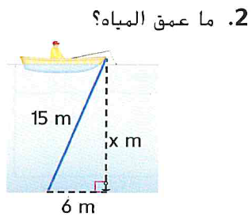

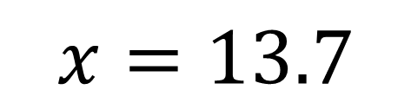
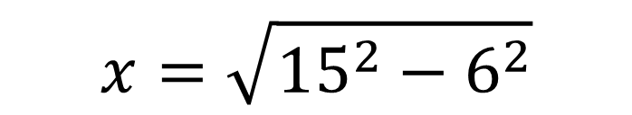
صفحة 427
$$x=\sqrt{{15}^{2}−6^{2}}$$
$$x=13.7$$
عمق المياه $13.7 m$

Slide 15
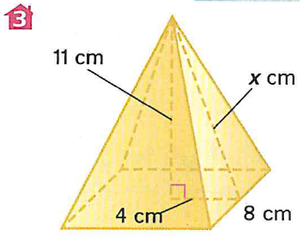
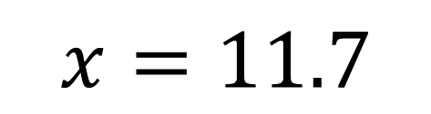
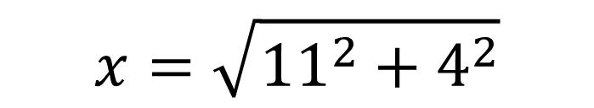
صفحة 427
$$x=\sqrt{{11}^{2}+4^{2}}$$
$$x=11.7$$

Slide 16
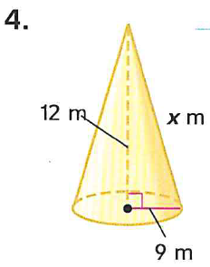
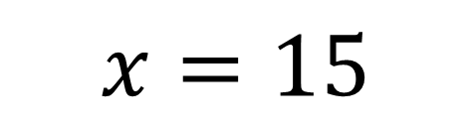
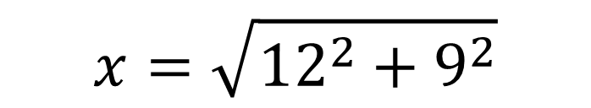
صفحة 427
$$x=\sqrt{{12}^{2}+9^{2}}$$
$$x=15$$

Slide 17
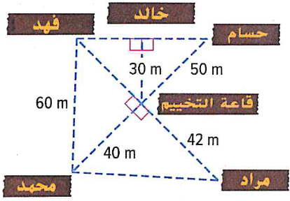
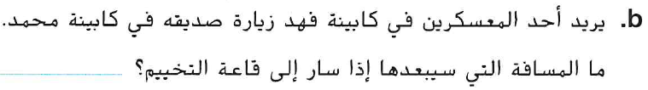
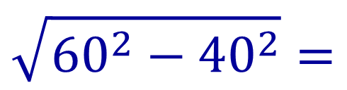
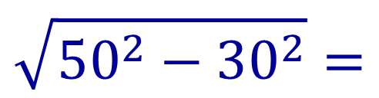
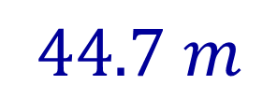
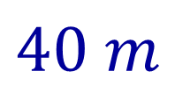
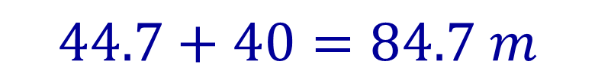
صفحة 427
$$\sqrt{{50}^{2}−{30}^{2}}=$$
$$40 m$$
$$\sqrt{{60}^{2}−{40}^{2}}=$$
$$44.7 m$$
$$44.7+40=84.7 m$$

Slide 18
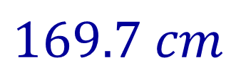
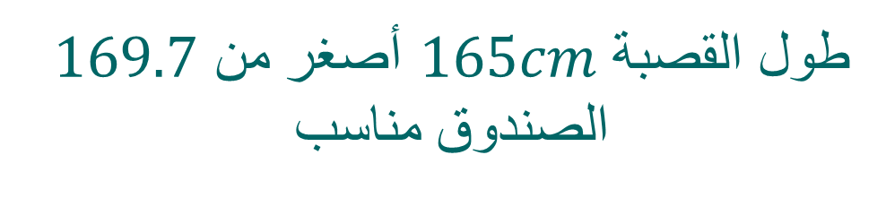
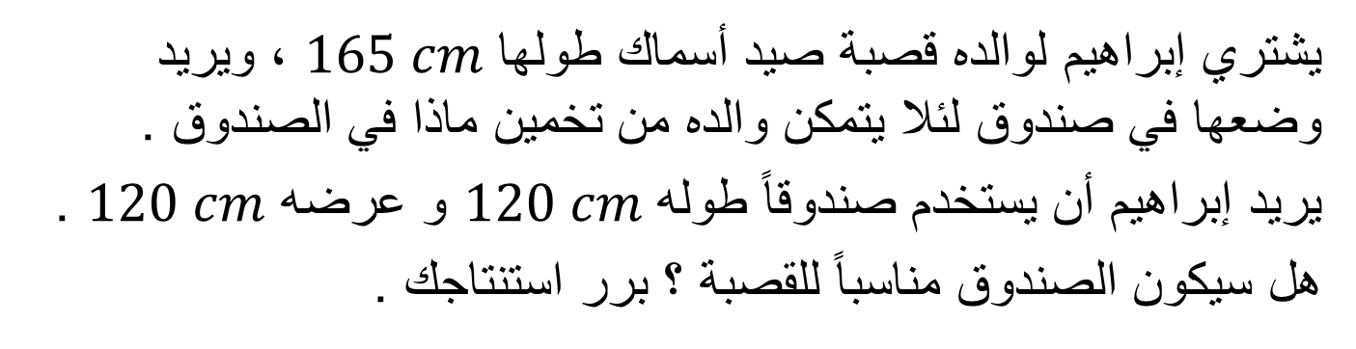
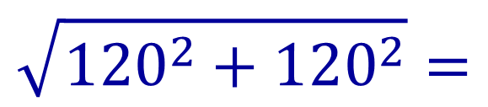


6) نشاط عملي ( تبرير الاستنتاجات )
صفحة 427
يشتري إبراهيم لوالده قصبة صيد أسماك طولها $165 cm$ ، ويريد وضعها في صندوق لئلا يتمكن والده من تخمين ماذا في الصندوق .
يريد إبراهيم أن يستخدم صندوقاً طوله $120 cm$ و عرضه $120 cm$ .
هل سيكون الصندوق مناسباً للقصبة ؟ برر استنتاجك .
$$\sqrt{{120}^{2}+{120}^{2}}=$$
$$169.7 cm$$
$120 cm$
طول القصبة $165cm$ أصغر من $169.7$
الصندوق مناسب
$120 cm$

Slide 19
أي مما يلي لا ينتمي للمجموعة ؟
كل مجموعة تمثل أضلاع مثلث ، حدد المجموعة التي لا تنتمي للمجموعات الثلاث الأخرى . فسر استنتاجك .
لا يحقق شروط نظرية فيثاغورس
المثلث غير قائم

Slide 20
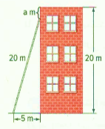

المثابرة في حل المسائل
لنفترض أن طول السلم $20 m$ ، وهو مقابل لحائط عمودي ارتفاعه $20 m$ . كم ستنخفض قمة السلم عند سحب الجزء السفلي من السلم بمقدار $5 m$ ؟ فسر استنتاجك .

